Slide 1
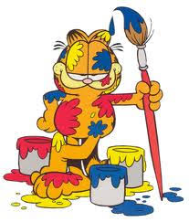
ЛИКОВНА КУЛТУРА
3. РАЗРЕД
Контраст као комбинација за опажање облика
ЈЕДНОБОЈАН - ВИШЕБОЈАН

Slide 2
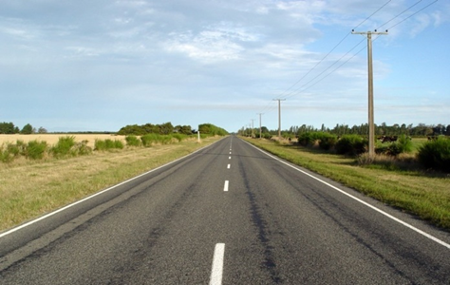
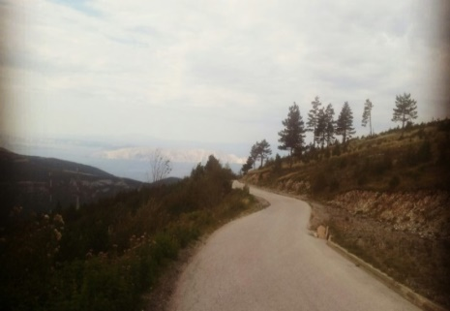
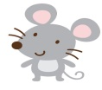
Да поновимо:
КОНТРАСТ је супротност, изражено разликовање по некој особини.
Супротности се скривају свуда око нас. Има их у облицима, појавама, чулима, доживљајима и бојама.
мало
велико
право
криво

Slide 3
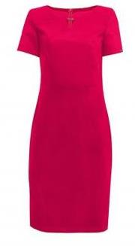
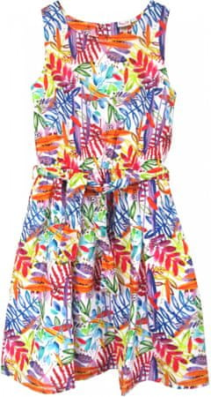
ЈЕДНОБОЈАН - ВИШЕБОЈАН

Slide 4
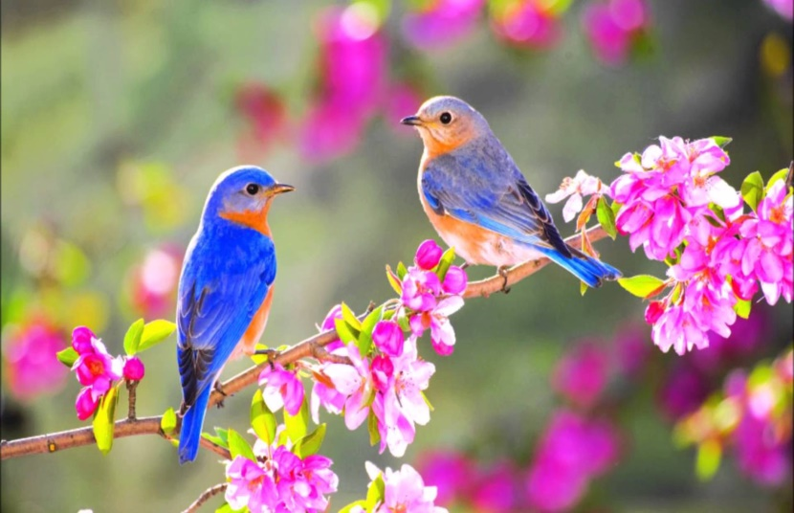
ФОТОГРАФИЈЕ НЕКАД САД

Slide 5
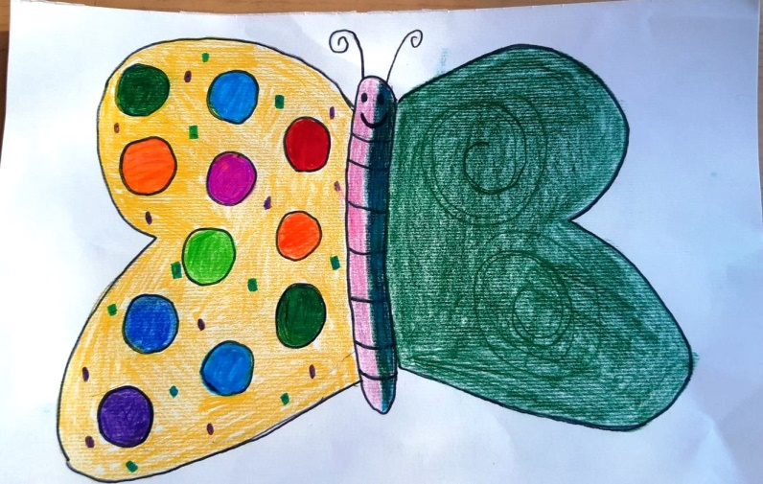
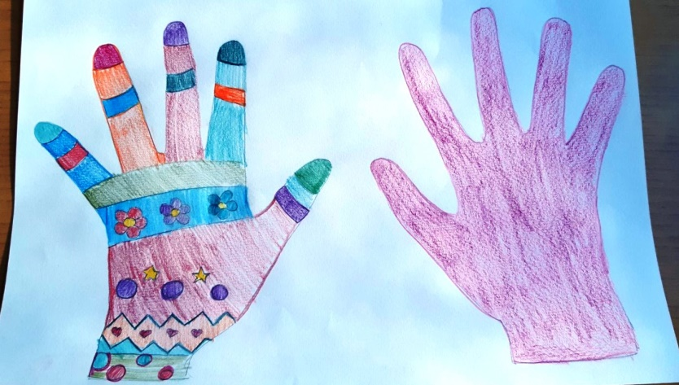
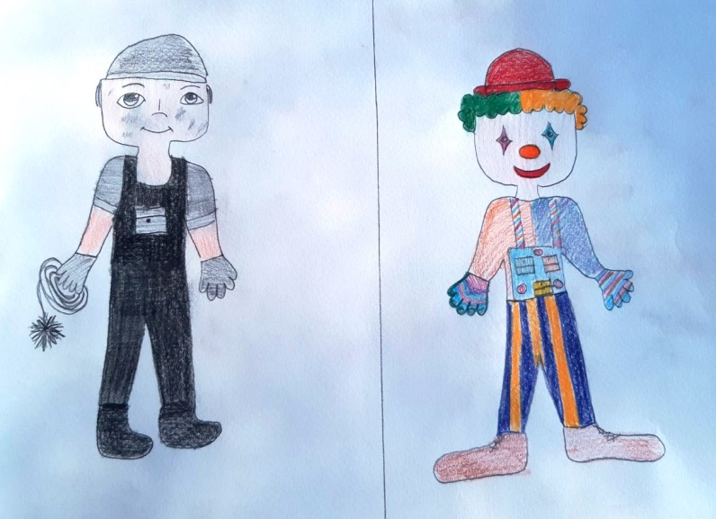
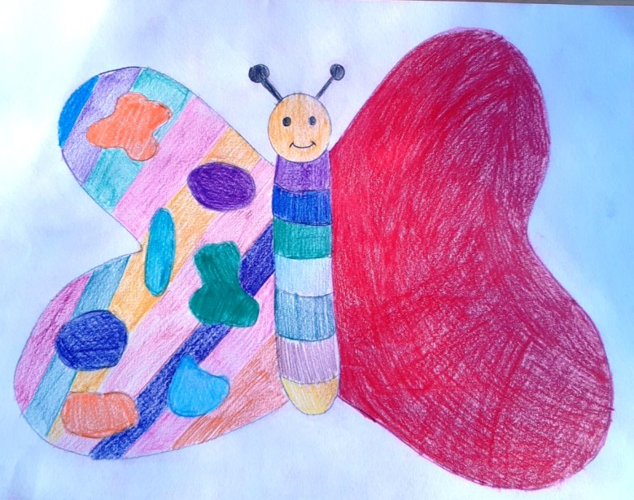

Slide 6
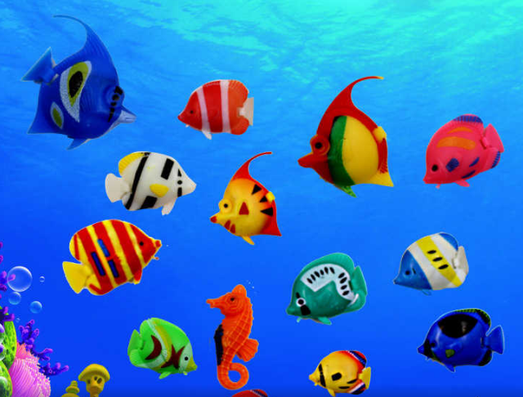

Slide 7
На којој подлози лакше уочавамо облик?

Slide 8
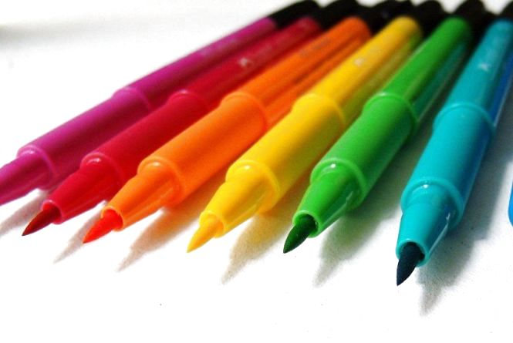
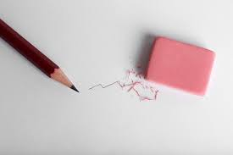
Потребан прибор за израду ликовног рада:

Slide 9
Задатак за самосталан рад: Једнобојан - вишебојан
1. Преко цијелог листа блока нацртајте облик по вашој
жељи ( нпр. цвијет, срце, геометријски облик...)
2. Затим лист пресавијте тако да добијете двије
једнаке стране.
3. Једну страну цртежа
обојите са што више боја,
а другу само једном бојом.

